Slide 1
เกษตรกรต้นแบบการปรับเปลี่ยนพืชตาม Agri – Map ปี 2562

Slide 2
ลักษณะ/คุณสมบัติ
เป็นเกษตรกรที่เข้าร่วมโครงการบริหารจัดการการผลิตสินค้าเกษตรตามแผนที่เกษตรเพื่อการบริหารจัดการเชิงรุก (Agri-Map) ประจำปีงบประมาณ พ.ศ. 2562
มีการจัดการผลิตที่ชัดเจน โดดเด่น ในการปรับเปลี่ยนการผลิตพืชชนิดใหม่

Slide 3
สถิติการปรับเปลี่ยนของเกษตรกรต้นแบบฯ ปี 2562
จำนวน 57 ราย จาก 19 จังหวัด พื้นที่รวม 351 ไร่
ชนิดพืชที่ปรับเปลี่ยน พืชไร่ 19 ราย คิดเป็น 32 เปอร์เซนต์
ไม้ผล 15 ราย คิดเป็น 25 เปอร์เซนต์
ไม้ดอก 4 ราย คิดเป็น 6 เปอร์เซนต์
พืชผัก 3 ราย คิดเป็น 5 เปอร์เซนต์
เกษตรผสมผสาน 19 ราย คิดเป็น 32 เปอร์เซนต์

Slide 4
แรงจูงใจในการปรับเปลี่ยนพืชของเกษตรกร
● สภาพแวดล้อมแห้งแล้ง,ภัยธรรมชาติ พื้นที่ขาดแคลนน้ำ เช่น สภาพแวดล้อมที่แห้งแล้ง ภาวะแล้งที่มาเร็วกว่าปกติ รวมทั้งขาดแคลนน้ำ ส่งผลให้สนใจที่จะปรับเปลี่ยนจากการปลูกข้าว เป็นข้าวฟ่าง เนื่องจากใช้น้ำน้อยกว่า
● ความเหมาะสมของที่พื้นที่ เช่น เนื่องจากมันสำปะหลังมีความเหมาะสมต่อการเพาะปลูกมากกว่านาข้าวตามแผนที่ชุดดิน และได้แรงจูงใจจากนโยบายของทางรัฐบาล
● ราคาผลผลิตตกต่ำ ต้องการผลตอบแทนสูงขึ้น เช่น ปลูกข้าวจะมีรายได้ แค่ปีละ 1 ครั้ง แต่ถ้าปีไหนแล้ง ผลผลิตข้าวเสียหาย ก็ไม่ก่อให้เกิดรายได้ จึงได้ปรับเปลี่ยนพื้นที่จากที่เคยปลูกข้าว มาปลูกพืชผสมผสาน

Slide 5
เกณฑ์การคัดเลือกเกษตรกรต้นแบบ
เป็นเกษตรกรที่เข้าร่วมโครงการ
ลดต้นทุน หรือ เพิ่มรายได้ 10 เปอร์เซ็นต์ ที่ได้รับจากการปรับเปลี่ยนการผลิตพืช
มีความเข้าใจ Agri – Map สามารถใช้อธิบายการใช้พื้นของตนเองได้

Slide 6
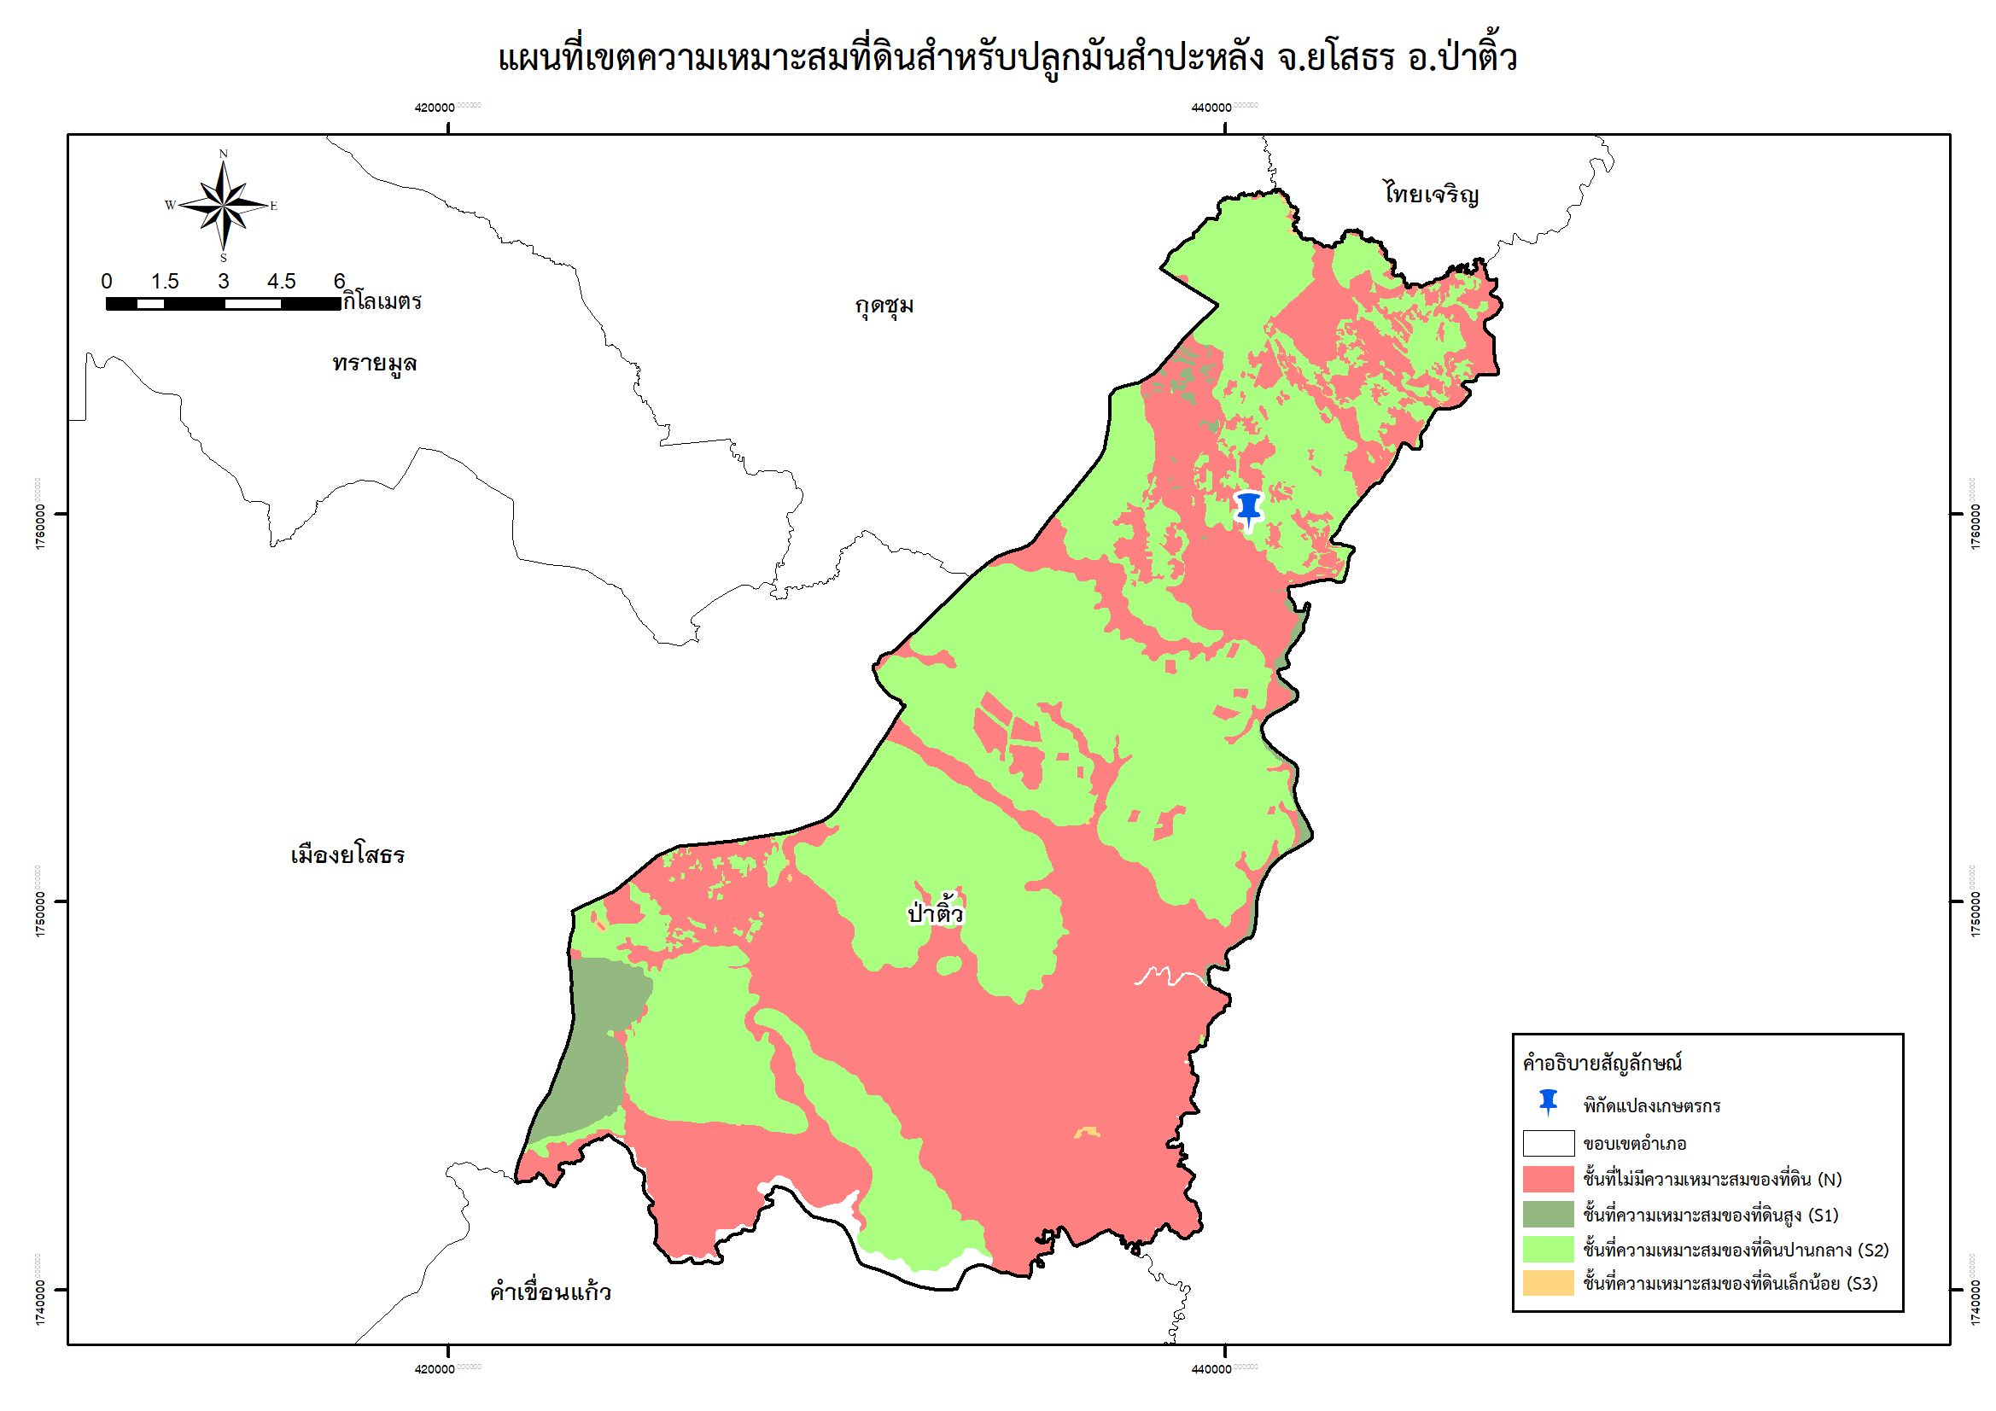
ตัวอย่างแผนที่เกษตร

